Slide 1

JOYERíA Y PERFUMERÍA EDÉN
Ederson Muñoz Caicedo
Luis Miguel Solis Bolaños
Luis Fernando Becerra Fernández
José David Gómez Cifuentes

Slide 2

Procesos del negocio:
Contratación
Administración.
Atención al cliente.
Pago de Nominas.
Mantenimiento.
Gestión de pedidos y logística
Ventas.

Slide 3

Definición del problema :
Actualmente, la Joyería y Perfumería Edén limita su alcance comercial al no contar con un canal de ventas digital, lo que genera retrasos en la atención y pérdida de clientes potenciales. Esto dificulta la gestión eficiente de pedidos, el control de inventario en tiempo real y la automatización de sus procesos de venta.

Slide 4

Lista de funcionalidades:
Registrar usuario.
Eliminar usuario.
Modificar datos del usuario.
Asesorar vía chat al usuario.
Interfaz para usuario.
Interfaz para administrador.
Registrar producto.
Comprar producto.
Eliminar producto.
Modificar productos.
Añadir productos al carrito de compras.
Registrar ventas (comprobante ).

Slide 5
ROLES
Luis Fernando Becerra Fernández : Analista y Diseñador
Luis Miguel Solis Bolaños : Desarrollador
José David Gómez Cifuentes : Desarrollador
Ederson Muñoz Caicedo : Tester

Slide 6




EPICAS:
Gestión del catálogo
Gestión de usuarios
Ventas y checkout
Soporte y atención al cliente

Slide 7
Épica:Gestión del Catálogo
Historias de usuario:
identificador(ID) de la historia | ROL | Característica/funcionalidad (Quiero) | Razón/Resultado (Para)
HE1-HU1-CA001 | Administrador | Registrar un nuevo producto | Publicar joyas y perfumes en la tienda virtual
HE1-HU2-CA002 | Administrador | Modificar datos de productos | Actualizar precios, descripciones o cantidades en stock
HE1-HU3-CA003 | Cliente | Consultar el cátalogo interactivo | Explorar productos con sus imágenes, detalles y precios

Slide 8
Estimación Poker épica : Gestión del Catálogo
identificador(ID) de la historia | desarrollador 1 | desarrollador 2 | tester | analista | promedio estimación póker | justificación
HE1-HU1-CA001 | 2 | 8 | 3 | 13 | 6,5 | Requiere la lógica para subir y optimizar multimedia (imágenes de joyas/perfumes), validación de campos obligatorios e integración con la base de datos de inventario.
HE1-HU2-CA002 | 3 | 5 | 3 | 5 | 4 | Es un mantenimiento CRUD directo. Presenta menor complejidad que el alta, pero exige validar persistencia, consistencia de datos y actualización en tiempo real del catálogo.
HE1-HU3-CA003 | 2 | 20 | 3 | 100 | 31,25 | Es una de las tareas más complejas. Exige diseño visual atractivo, optimización de carga diferida para imágenes de alta calidad, filtros dinámicos, paginación y alta concurrencia de clientes.

Slide 9
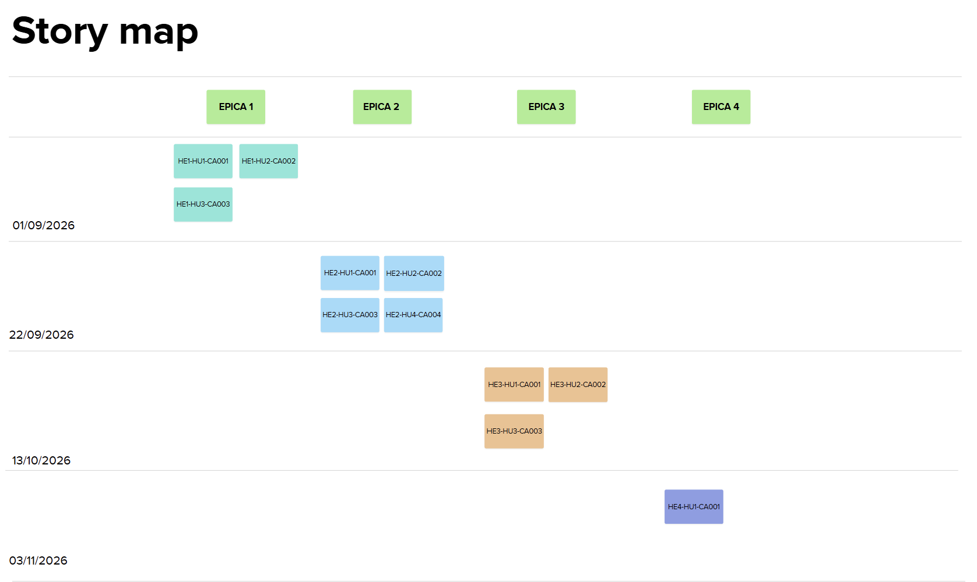
Story Mapping :

Slide 10
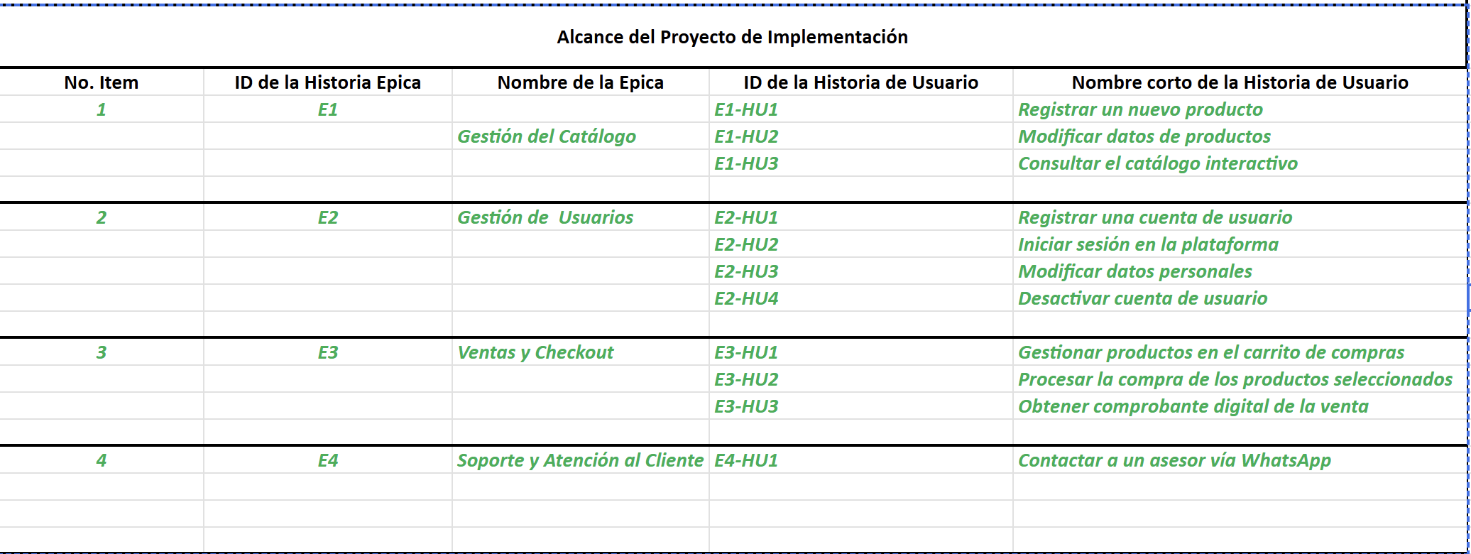
Alcance del proyecto de Implementación:

Slide 11


